Slide 1
מערכת שיעורים למגזר החרדי
שקופית זו היא חובה
עליכם להתקין את הפונט Varela Round לפני תחילת העבודה.
אם ברצונכם לצפות בהנחיות להתקנת פונט Varela Round, תוכלו לעשות זאת בקלות.
צפו בסרטון הבא:
https://www.youtube.com/watch?v=NN9IgGTwbF0&feature=youtu.be
קישור להורדת הפונט (אשרו את הודעת האבטחה)

Slide 2
טקסט מדריך ומפעיל
עברית - כיתה ח'
עם המורה: יהודית יוסף
כתיבה: עליזה קירזון
השיעור מבוסס על שיעור שהוכן ע"י צוות עברית עי"ס, המזכירות הפדגוגית

Slide 3
מה להביא לשיעור?
Notes:
יש להביא לשיעור מכשירי כתיבה ומחברת

Slide 4
לפניכם מודעות שונות שהתפרסמו בעיתון- מה המאפיינים המשותפים למודעות אלו?
Notes:
הביטו מלמעלה
מה צף לכם ישר מול העיניים?
קשור כמובן לחומר שאנו עומדים ללמוד בשיעור זה.

Slide 7
Notes:
באיזה סוג טקסט מדובר לדעתכם?
טקסט מדריך ומפעיל
אני חושבת שכולנו שמנו לב למאפיינים החוזרים על עצמם בפרסומת:
פעלים רבים
שורות קצרות
חלוקה לסעיפים

Slide 8
מה נלמד היום?
טקסט מדריך ומפעיל
נכיר סוגים של טקסטים כאלה
נלמד על המאפיינים הלשוניים הבולטים

Slide 9
טקסט מדריך ומפעיל
נסו להיזכר מתי פגשתם לאחרונה טקסט מדריך ומפעיל ?
לאיזו מטרה אנו כותבים/קוראים טקסט מדריך ומפעיל?
Notes:
להקריא שקופית
למשל: הנחיות משרד הבריאות בנוגע לקורונה, הם כולם טקסטים מדריכים ומפעילים. אנו מקבלים הוראות כיצד לנהוג ולפעול בשגרת חרום

Slide 10
הבמה – לטקסט מדריך ומפעיל
לוחות מודעות
ספרי בישול
ספרי לימוד
שלטי חוצות ובשלטים המוצבים במוסדות ציבור
כלי תחבורה ציבורית
אריזות שונות
Notes:
יש לנו סוגים שונים של טקסטים מפעילים ומדריכים ומשתמשים באופן זה לצרכים מגוונים.
היכן מופיעים טקסטים מסוג זה?
בספרי בישול, ספרי לימוד, לוחות מודעות, אריזות שונות, שלטי חוצות ובשלטים המוצבים במוסדות ציבור,בכלי תחבורה ציבורייים ועוד

Slide 11
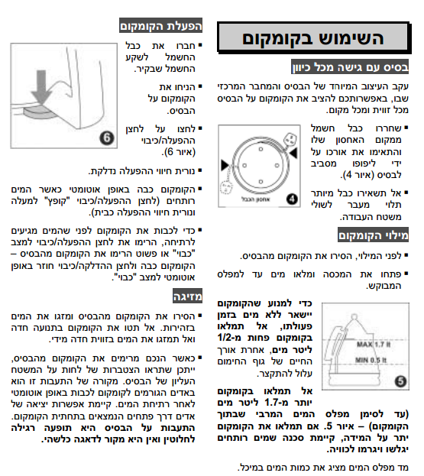
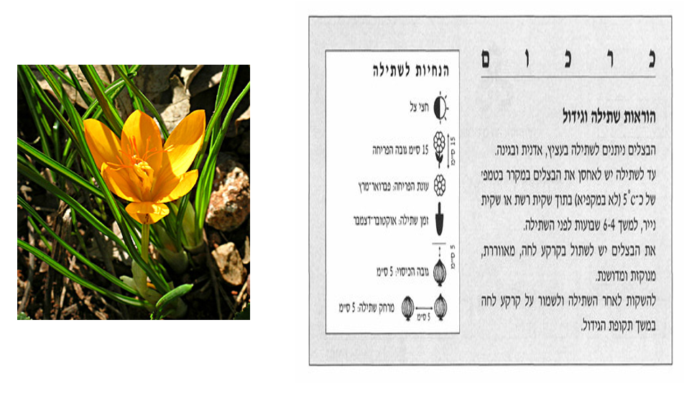
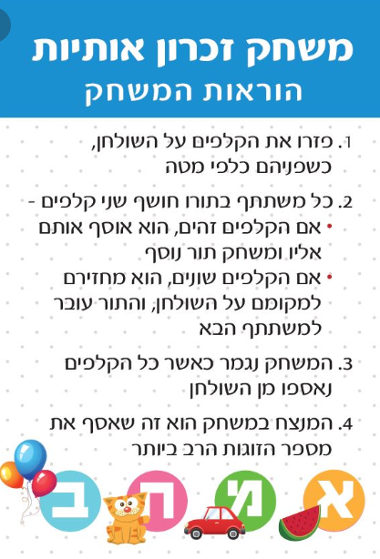
Notes:
יש לנו דוגמאות שונות לטקסטים מפעילים

Slide 12
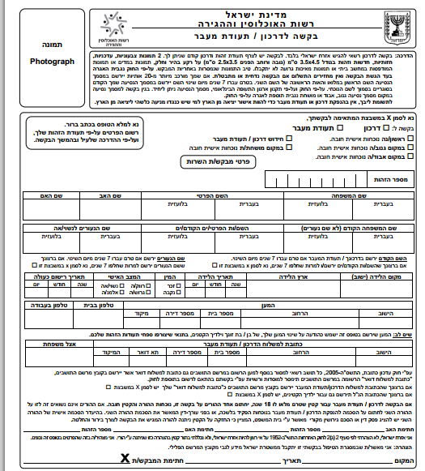
שימו לב
לצורה המיוחדת של ההוראות, כפי שהן מופיעות בטופס:
נא לסמן, נא למלא, רשום הפרטים
שם פועל ומודאליות
אין זמן ואין גוף!
.
Notes:
נא לסמן / נא למלא את הטופס בכתב יד ברור.... שם פועל +מודאליות. אין זמן ואין גןף.
מבנים מודאליים נפוצים בטקסט הפעלה , כי המוען מבטא בהם את כוונתו ביחס לפעולה שהנמען אמור לעשות .
כוונות אלה מוכרות לנו מחיי היום יום , שהרי יש בהן פקודות , איסורים , המלצות , מתן רשות וכדומה

Slide 13
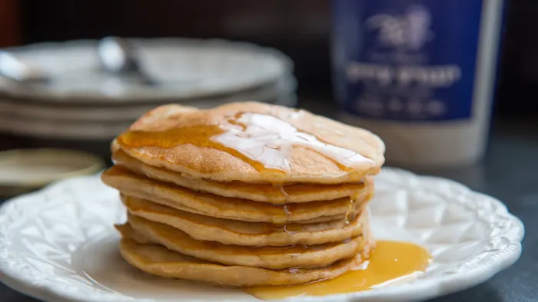
פנקייק קל להכנה
מרכיבים:
2 ביצים גדולות 240 מ”ל חלב 4 כפות שמן 1/4 כפית מלח 80 גרם סוכר 190 גרם קמח
2 כפיות א. אפיה
אופן הכנה:
1. להקציף / לטרוף את הביצים והסוכר כמה שניות, להוסיף את החלב והשמן באיטיות תוך כדי טריפה, להוסיף את המלח ובסוף את הקמח והא. אפייה, לטרוף עד שהכל אחיד וחלק.
2. לחמם מחבת עם 3 כפות שמן למלא חצי מצקת ולצקת למרכז המחבת,
3.לטגן עד שמופיעות בועיות על פני הפנקייק, להפוך בזהירות ולטגן עוד דקה שתיים או עד שמזהיב.
4. להוציא לנייר סופג.
5. להגיש עם סירופ מייפל, שוקולד, דבש, סילאן…
Notes:
טיפ שלי אליכם לשהייה בבית, אחרי שתמלאו את המטלות.
הכינו פנקייק בהתאם לטקסט המפעיל. המתכון מומלץ!

Slide 14
באיזה חלק דיבור מרבים להשתמש בהנחיות? האם לשון ההנחיות אחידה?

Slide 15
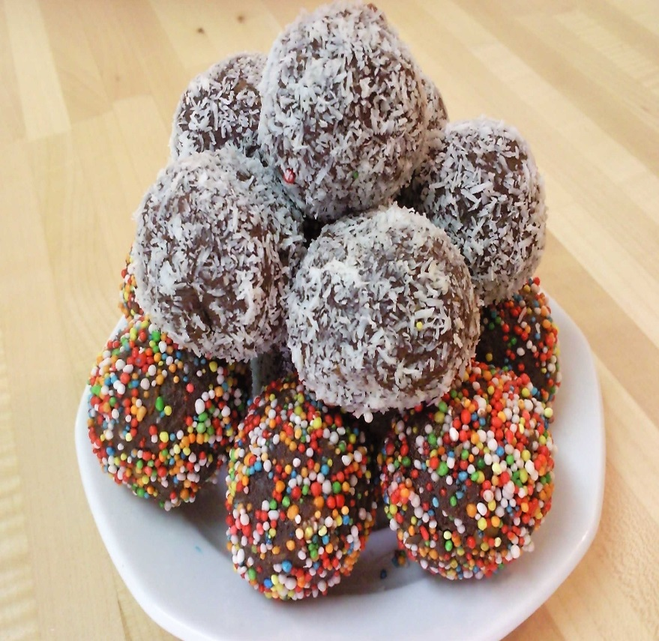
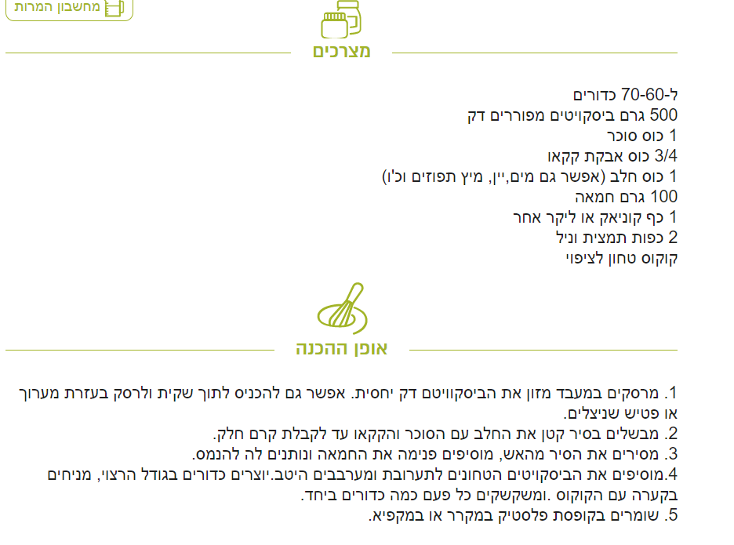
כדורי שוקולד – מתכון 1
פועל סתמי בצורת הבינוני
מרסקים
מבשלים
מסירים
מוסיפים
יוצרים
מניחים
משקשקים
שומרים
.
Notes:
שימו לב לסגנון ההוראות. להקריא מסגרת אדומה
הווה רבים (רושמים, מדברים, הולכים)
ההוראות מנוסחות כפועל סתמי בצורת הבינוני. הפועל הסתמי פונה לכלל הנמענים ולא לנמען ספציפי.

Slide 16
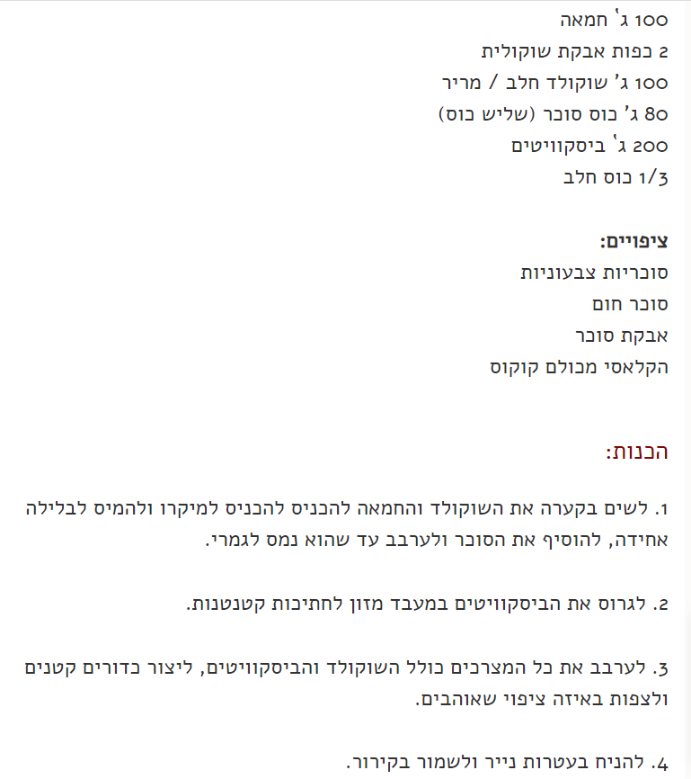
כדורי שוקולד – מתכון 2
שם הפועל
לשים
להמיס
לגרוס
לערבב
ליצור
להניח
Notes:
להקריא מסגרת אדומה
כאן ההוראות מופיעות
באמצעות
שם הפועל

Slide 17
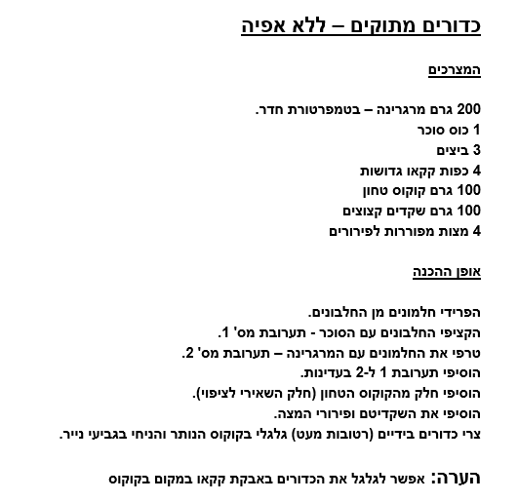
כדורי שוקולד – מתכון 3
ציווי
הפרידי
הקציפי
טרפי
הוסיפי
צרי
גלגלי
Notes:
להקריא מסגרת אדומה
כאן ההוראות מנוסחות כציווי- קחי /הפרידי
ציווי הפונה לנקבה

Slide 18
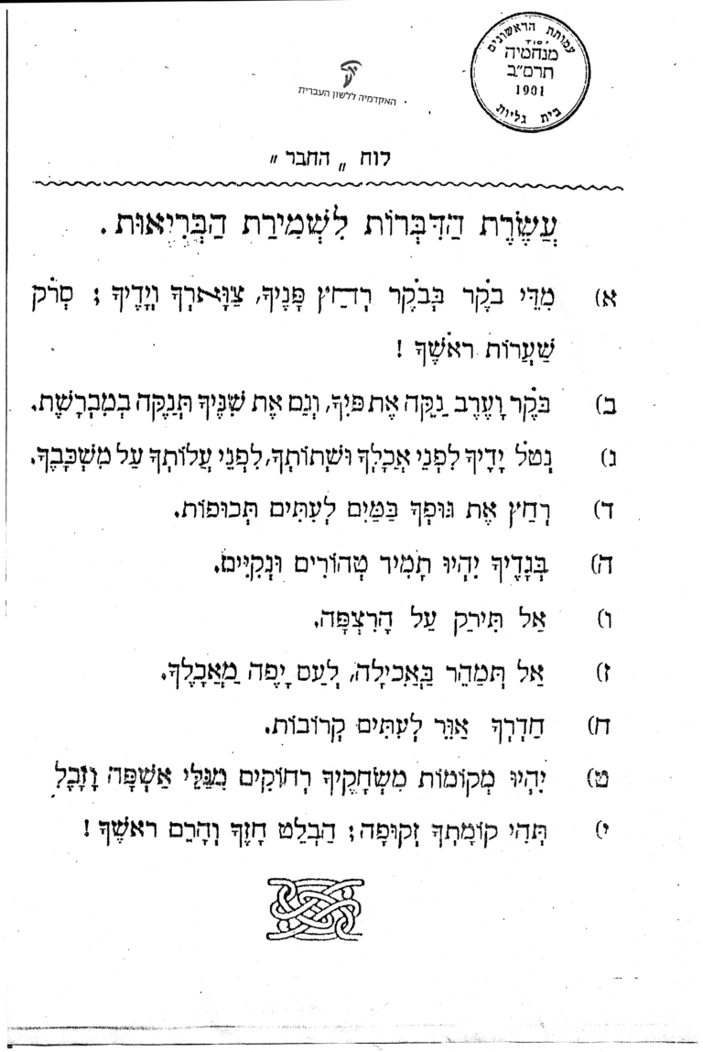
ניסוח הוראות
לפני שנים רבות באופן שונה
Notes:
השפה מתפתחת כל הזמן
אנו רואים דרך נוספת לניסוח הוראות.
ההוראות יותר ארוכות. ומנוסחות באופן שונה
למשל לו היו מנסחים בימינו את המשפט הראשון, היו מנסחים אותו כך:
הקפידו כל בוקר לרחוץ פנים וידיים.
נסו לנסח את במחברותיכם את המשפטים מחדש, כפי שנהוג לנסחם כיום
אמתין דקה!

Slide 19
לשון ההנחיות
מרסקים
מבשלים
מסירים
מוסיפים
יוצרים
מניחים
משקשקים
שומרים
הווה סתמי ברבים (רושמים, מדברים, הולכים)
שם פועל (לערבב, לרשום, ללכת)
ציווי (רשמו, לכו, ערבבו)
הפרידו
הקציפו
טרפו
ערבבו
הוסיפו
צרו
גלגלו
לשים
להמיס
לגרוס
לערבב
ליצור
להניח
Notes:
נסכם: להקריא שקופית
להנחיות בנקבה נחזור בהמשך

Slide 20
כדורי שוקולד – מתכון 3
האם לשון ההנחיות השתנתה בכל מה שנוגע למתכונים?
כדורים מתוקים ללא אפיה
המצרכים הנדרשים
200 גרם מרגרינה רכה
1 כוס סוכר
3 ביצים
4 כפות קקאו
100 גרם קוקוס טחון
100 גרם שקדים קצוצים
4 מצות מפוררות
אופן ההכנה
הפרידו חלמונים מן החלבונים
הקציפו את החלבונים עם הסוכר
טרפו את החלמונים עם המרגרינה
ערבבו את שתי התערובות בעדינות.
הוסיפו את השקדים הטחונים
צרו כדורים בידיים רטובות מעט,
גלגלו בקוקוס והניחו בעטרות נייר
ציווי
הפרידו
הקציפו
טרפו
ערבבו
הוסיפו
צרו
גלגלו
Notes:
האם במתכונים אנו רואים שלשון ההנחיות השתנתה
להקריא רק פעלים
(מסקנה בשקופית הבאה)

Slide 21
מסירים
מוסיפים
יוצרים
מניחים
משקשקים
שומרים
בוודאי שכן
היום ברוב המתכונים הפנייה היא לכלל האנשים.
כמו כן, יש שימוש מועט בצורת הציווי.
אני מזמינה אתכם לחפש מתכונים בספרי מתכונים או בעיתונים ולהתרשם.
לשים
להמיס
לגרוס
לערבב
ליצור
להניח
Notes:
באיזו לשון בחרו לציין את ההנחיות – ציווי רבים.
היום ברוב המתכונים הפנייה היא לכלל האנשים.
אני מזמינה אתכם לפתוח ספרי מתכונים מהשנים האחרונות, מעיתונים ולבדוק באילו פעלים משתמשים.

Slide 22
האם בכל הטקסטים המדריכים והמפעילים יש חשיבות לסדר הפעולות?
Notes:
להקריא שלט
בואו נחשוב על סדר הופעת ההנחיות, חשבו איזו חשיבות יש להוראות כאן, בנוסף לדיוק? סדר ההוראות כאן, אינו חשוב כמו במתכון, למשל.

Slide 23
תקנון בית הספר
יש לדאוג שיהיה לתלמיד ילקוט מסודר. ספרים ומחברות עטופים ע"פ רוח התורה, וכן את מכשירי הכתיבה הדרושים, ולוודא שמכין מערכת יום יום בערב.
הסעות – יש לשמור על כללי ההתנהגות בנסיעה בהסעה לבית הספר.
פגישות – ניתן להיפגש עם מחנך/ת הכיתה אך ורק בתיאום מראש ולא על חשבון השיעורים.
אין לשלוח את התלמיד לבית הספר עם כסף. לכשיידרש ישלחו הכספים בשקית צרורה ובלווי מכתב המפרט כמה כסף נשלח לאיזו מטרה.
אסור להביא לבית הספר מסטיקים, בקבוקי זכוכית, ופיצוחים למיניהם.
פלאפונים – אסור להביא פלאפונים, טאבלטים ומכשירי מדיה למיניהם לבית הספר בשום אופן, פלאפון שיימצא ברשותו של תלמיד, יוחרם מיידית, ויוחזר אך ורק לאחד ההורים!
אוכל – חובה להביא ארוחת בוקר מהבית, אסור בהחלט לצאת משטח בית הספר לקנות אוכל.
מבצעים –ההורים מתבקשים לשתף פעולה במבצעים, ולעודד את התלמידים להגיע להישגים טובים.
Notes:
נתבונן בלשון הטקסט והייחודיות שלו. : אין לשלוח. אסור להביא מסטיקים. אסור להביא פלאפונים. חובה... הוראות חד משמעיות.
הטקסט לקוח מתוך תקנון של בית ספר.
מי המוען ומי הנמען? יש כאן הבדלי סמכות.
מה הנושא?
כל זה משפיע על בחירת הלשון של הטקסט. בהוראות של מתכון לא נראה פעלים חדים כ"כ...
ולגבי סדר ההוראות: כמובן, אין כאן חשיבות לסדר הפעולות.

Slide 24
מסקנה תלוי באופיו של הטקסט
בתקנון , בהוראות התנהגות – אין חשיבות לסדר.
במתכונים, בהוראת משחק, הגעה, הרכבה – יש חשיבות לסדר הפעולות
Notes:
סדר הוראות בטקסט מפעיל
תלוי באופיו של הטקסט
בתקנון , בהוראות התנהגות – אין חשיבות לסדר
במתכונים, בהוראת משחק, הגעה, הרכבה – יש חשיבות לסדר הפעולות

Slide 25
לסיכום - מאפייני הטקסט המפעיל
סדר כרונולוגי לפי אופי הטקסט
בטקסטים שצריך לשמור על סדר הפעילות – להקפיד על כך מאד.
בטקסט מפעיל נפגוש: מספור, אותיות, כוכביות
ניסוח קצר וברור ומדויק
הוראות ברורות מדויקות וחד משמעיות
Notes:
לסיכום
סדר כרונולוגי לפי אופי הטקסט
בטקסטים שצריך לשמור על סדר הפעילות – להקפיד על כך מאד.
בטקסט מפעיל נפגוש: מספור, אותיות, כוכביות
ניסוח קצר וברור ומדויק
הוראות ברורות מדויקות וחד משמעיות

Slide 26
מה למדנו היום?
טקסט מדריך ומפעיל
הכרנו סוגים של טקסטים כאלה.
למדנו על המאפיינים הלשוניים הבולטים.

Slide 27
משימה
חפשו טקסט מדריך ומפעיל , וכתבו:
מהו הנושא , מהי המטרה, מי המוען ומי הנמען?
העתיקו 3 הנחיות/ הוראות
מה מאפיין את לשון ההנחיות?
כתבו טקסט מדריך ומפעיל למשחק שתמציאו.

Slide 28
תודה על ההקשבה

Slide 29
השימוש ביצירות במהלך שידור זה נעשה לפי סעיף 27א לחוק זכות יוצרים, תשס"ח-2007. אם הינך בעל הזכויות באחת היצירות, באפשרותך לבקש מאיתנו לחדול מהשימוש ביצירה, זאת באמצעות פנייה לדוא"ל rights@education.gov.il
שימוש ביצירות מוגנות בזכויות יוצרים ואיתור בעלי זכויות

